Slide 1
駕駛員在自動跟車後是否會更改其手動跟車行為？
Do drivers change their manual car-following behaviour after automated car-following?
作者：Louw, Goncalves, Torrao, Radhakrishnan, Lyu, Guillen, & Merat (2020).
期刊 Cognition, Technology & Work, 1-15.

Slide 2
介紹
有證據表明，在使用不同的高級駕駛輔助系統後，駕駛員的行為會適應並有所改變。
例如，在使用自適應巡航控制系統後，駕駛員在駕車過程中的前車距離會減少。
但是，對於駕駛員是否會對自動駕駛汽車，行為發生變化以及如何發生變化，以及與非駕駛相關任務（NDRT）的影響如何，的研究甚少

Slide 3
介紹
本研究目的在了解經歷自動駕駛汽車的行為是否會影響駕駛員隨後的手動駕駛汽車的行為
我們評估了經歷這兩種THW的情況是否改變了駕駛員在隨後的手動跟車情況下採用THW的情況，與他們在經歷自動化之前的手動駕駛最初THW相比。
這項研究的第二個目的是了解在自動跟車過程中參與駕駛任務如何影響駕駛員在隨後的手動跟車過程中是否更改了THW。

Slide 4
介紹
考慮到行為適應的敏感性和駕駛風格時可能與個人特徵有關（Itkonen & Lehtonen, 2020），我們還研究了THW的變化是否會與駕駛員的自我特質一起變化，包括尋求感覺（Arnett, 1994），交通控制點（Özkan & Lajunen, 2005）和駕駛風格問卷（French, West, Elander and Wilding 1993）。
我們的主要研究問題是：
駕駛自動汽車後，駕駛員是否會改變手動駕駛時的駕駛行為？
是否受到自動駕駛系統採用的THW(1.5s、0.5s)的影響？
是否受到駕駛員是否在有領頭車輛的情況下恢復控制的影響？
是否受自動化過程中NDRT的影響？

Slide 5
方法
招募了兩組，每組16位駕駛員。參加實驗的參與者可獲得25英鎊的獎勵，並可以隨時隨意退出。
未考慮三名參與者進行分析，因為他們沒有遵守實驗指導以跟隨領先者。由於缺少數據，一位參與者被排除在外。
十二名參與者分為兩個實驗組。在自動跟車過程中，一組參加了非駕駛相關任務NDRT（SAE 3級），而另一組則可以隨意查看道路環境（SAE 2級）。兩組在自動跟車過程中都暴露於長時間（1.5 s）和短暫（0.5 s）的時間車距（THW）條件下，並在有無前車的情況下恢復控制。

Slide 6
方法-設備
利茲大學駕駛模擬器（UoLDS）中進行
該模擬器由Jaguar S型駕駛室組成，該駕駛室安裝在直徑為4 m的球形投影圓頂中，並帶有300°視場投影系統。
它由一個500毫米行程長度的六腳架運動平台組成，該平台承載2.5 T的圓頂和車輛駕駛室組合的有效載荷。

Slide 7
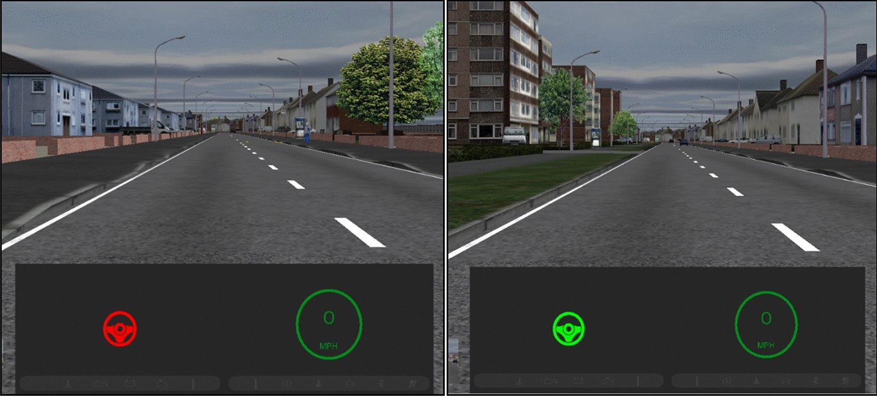
方法-程序
ADS會進行橫向和縱向車輛控制，並保持40 mph的最大速度。然而，在存在較慢的前導車輛的情況下，系統將降低其速度，以維持相應狀況的TWH（如下所述）。ADS的狀態由位於中央顯示單元左側面板上的方向盤符號的顏色指示（圖 1）。在自動駕駛過程中，啟用自動控制後，方向盤符號會變為綠色，而手動駕駛時，方向盤符號將變為紅色。

Slide 8
方法-實驗設計
本研究採用2×2×2混合設計
組間因子：自動化程度（L2，L3）
組內因子：時間間隔因子（短時間：0.5 s，長時間：1.5 s）
接管類型（有前車，無前車）

Slide 9
方法-實驗設計
自動化程度決定了駕駛員在自動駕駛期間可以進行的活動。
L3組的參與者被指示在自動化過程中從事與駕駛無關的視覺“箭頭”任務（NDRT）（Jamson和Merat 2004）。
“箭頭”任務任務要求參與者使用中央控制台中的觸摸屏來搜索並觸摸以4×4的網格顯示的朝上箭頭。屏幕顯示當前參與者的累積分數和“score to beat”，以使他們參與任務。參與者還被告知，如果他們打出最佳成績，他們將獲得額外的獎勵，儘管出於道德原因，所有參與者都在實驗結束時獲得了該獎勵，無論其表現如何。

Slide 10
方法-實驗設計
接管類型指定駕駛員在汽車跟車或無前車場景中恢復控制。
對於所有實驗駕駛，在駕駛員進行自動化操作後約2分鐘，一輛引導車輛從相鄰道路移入自我車輛的車道，從而觸發自動跟車。
在一半的試驗中，當觸發向手動控制的過渡時，主車輛繼續前進，而在另一半的試驗中，主車輛在接管事件發生前一刻離開車道對於沒有前車的實驗，一輛新的車輛從下一個十字路口的相鄰道路（距上一個十字路口20 m）加入了自我車的車道。這種操縱的目的是評估駕駛員在恢復控制後是否會試圖追趕，然後與新的領先車輛保持相同的THW。請注意，除非駕駛員在恢復控制後加快速度，否則延遲恢復控制不會導致撞車，因為前的車輛始終會保持安全的行駛距離。

Slide 11
方法-實驗設計

Slide 12
方法-程序
在2車道的城市道路上以低密度迎面駛來練習手動駕駛和自動駕駛。在練習環節中，與會人員通過車輛HMI的各個方面進行了交談，並向他們展示瞭如何啟用和脫離自動化，以及處於L3狀態的人都練習了Arrows任務。
要求參與者在車道中央行駛並保持40 mph的時速限制。他們被要求不要超車，否則要遵守道路的標準規定，以確保車輛安全運行並保持與前方車輛的理想距離。
在啟動自動驅動器之前，向參與者提出了聽覺上的參與自動化的請求：“注意參與自動化”。
在自動駕駛結束時，向與會者提出了聽覺上的接管要求，“注意，準備接管”。

Slide 13
方法-數據收集
為了分析駕駛員的跟車行為，在從自動化中恢復手動控制之後，我們首先需要確定他們已經穩定了對車輛的控制，並進行了一致的跟車行為。跟車穩定性的概念最初是由Herman等人提出的。
我們使用Gonçalves等人開發的算法，計算了駕駛員進入穩定的跟車週期的時間點，標記為“穩定時間”
建立跟車事件以進行分析，考慮了從穩定時間到前車輛離開道路的那一刻的駕駛數據。
根據吉普斯（Gipps，1981）的研究，一項跟車任務的特點是根據駕駛員期望的安全界限和提高速度的意願，不斷調解和調整駕駛員與領先車輛的距離。

Slide 14
方法-統計分析
使用Kolmogorov–Smirnov檢驗來檢驗數據的正態性。每當違反正態性假設時，我們都使用對數轉換來校正觀察到的正偏斜，從而允許使用參數檢驗。
使用SPSS V.24分析了數據，並在R中生成了可視化效果。將α值0.05用作統計顯著性的標準，並將部分eta平方計算為效果大小統計。

Slide 15
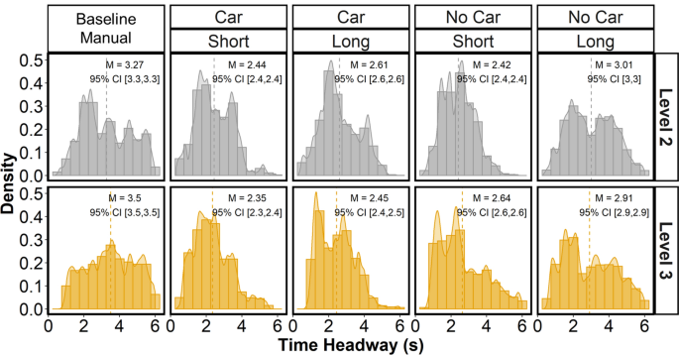
結果
為了解潛在的跟車行為的特徵，我們首先針對每種情況繪製了跟車過程中的THW分佈，如下圖。

Slide 16
結果
使用2×2變異數分析比較了基線手動駕駛中駕駛員的THW，THW和接管類型條件的每種組合，對於每個分析，我們使用參與者對自動化的經歷以及參與者對自動化水平的影響程度（L2，L3）
例如，如果在短暫的THW狀況後，他們在有前車輛的情況下恢復控制，這就是所謂的“Car + Short”
其餘的組合為：“No Car + Short”, “Car + Long”, and “No Car + Long”

Slide 17
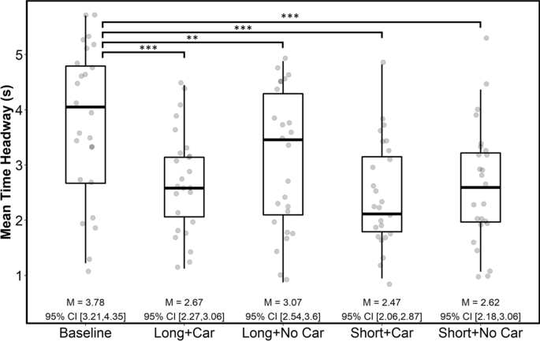
結果
使用2 (THW：0.5s、1.5s)×2(接管時前有無車：有、無)×2(自動化條件：L2、L3)混合ANOVA混合變異數分析，調查駕駛員在接觸自動化後是否更改了THW，以及條件是否影響了這種變化的程度。
分析顯示，與所有後續的自動化後手動驅動器相比，基線手動驅動器中的駕駛員THW明顯更高
平均而言，在“基線手動駕駛”中，駕駛員的THW為3.78 s，而所有自動化後跟車事件的全球平均值為2.7 s。在進行自動跟車後，跟車過程中的絕對THW顯著降低。
在手動基準駕駛和四個自動化後手動駕駛期間，手動跟隨汽車的平均THW（秒）

Slide 18
結果
分析顯示，自動化程度均沒有影響，也沒有交互作用，這表明THW的降低與駕駛員在自動化期間是否參與NDRT（L3）或自動化期間環視道路環境（L2）無關。

Slide 19
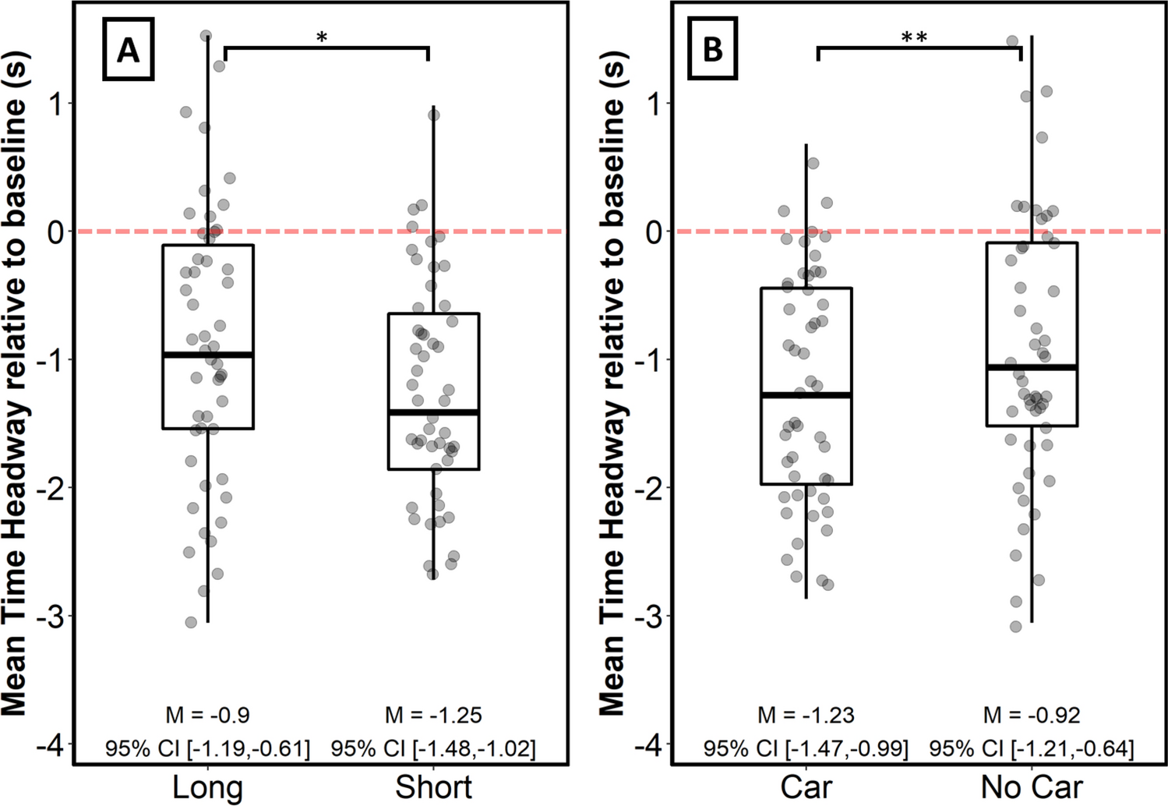
結果
與基準駕駛相比，自動化過程中THW長度的變化（F（1,23）= 4.320，p <0.05）對駕駛員改變THW的影響最大。
與在長THW條件下（M：– 0.9 s）之後相比，在短THW條件下（M：– 1.25 s），駕駛員在自動駕駛後手動跟車期間的THW明顯較短。
因此，THW在自動化過程中的改變，會立即對駕駛員隨後採用的行駛距離產生影響。

Slide 20
結果
接管過程中前車的存在也存在一個主要影響（F（1,23）= 11.339，p <0.01）。
右圖顯示相對於基準手動駕駛，如果駕駛員在有前車輛的情況下恢復控制（M：– 1.23 s），而與無前車輛的恢復控制相比，（自動）後跟車的THW明顯降低。 M：– 0.92 s）。
駕駛員在進行自動跟車之後會在跟車過程中降低THW，但是如果駕駛員在跟車過程中恢復控制，而不是稍後重新開始跟車事件，則降低幅度會更加明顯 。
這些結果表明，駕駛員不僅在模仿他們剛剛經歷的THW，而且在通過重新控制繼續進行跟車事件時，這種影響更加明顯。

Slide 21
結果
自動化級別沒有影響（F（1,23）= 0.006，p = 0.999）並且沒有交互作用，這表明在自動跟車（L2）期間監視環境和觀察THW不會影響駕駛員降低THW的程度。
雖然L3組的NDRT旨在使駕駛員的視線從前進的道路上移開，但在自動化過程中，他們可能對道路一目了然。
在這種情況下，結果表明ADS的使用會影響駕駛員的行為，即使他們沒有完全意識到或持續監控其性能。

Slide 22
結果-THW標準差
關於車輛自動化對駕駛員行為的影響，主要關注的問題之一是一旦駕駛員恢復手動控制，就會影響駕駛員對車輛的控制。
平均THW是了解駕駛員在駕車過程中願意接受的風險程度的有用措施。
但是，從可控性的角度來看，同樣重要的是駕駛員在自動化之後控制車輛的穩定性或一致性。在跟車過程中，這將通過駕駛員THW的變化來反映，這也表明了駕駛員的“安全邊界”（Boer , 1999）。

Slide 23
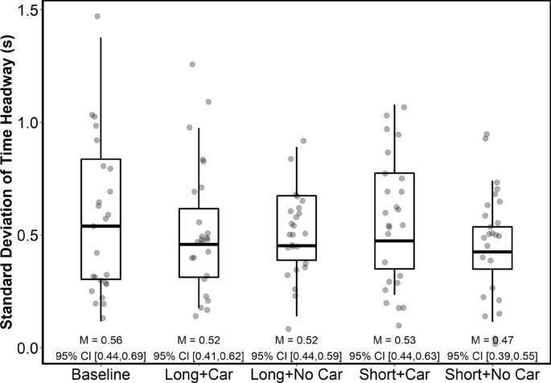
結果-THW標準差
2X2方差分析中，比較基準手動駕駛和自動化後手動駕駛THW的SD，沒有經歷於自動化的影響，沒有自動化水平的影響以及沒有交互作用（圖 6）。這些結果表明，雖然駕駛員在自動跟車後可能會減少跟車時的THW，但在不同條件下他們的行為是相當一致的。

Slide 24
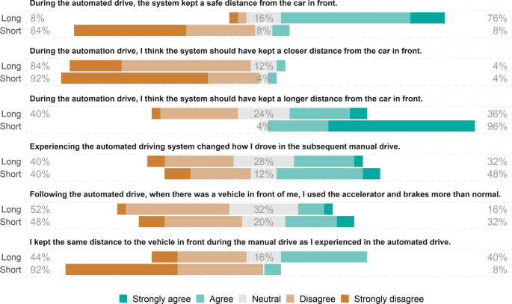
結果-主觀評估
對ADS的行為進行主觀評估（圖前三個問題 ）。還要求駕駛員評估每次駕駛後的行為變化（圖底部三個問題 ）。

Slide 25
結果-主觀評估
76％的駕駛員感覺在長THW情況下ADS與前方汽車保持安全距離，而84％的駕駛員不同意短THW情況下的說法。
對於長和短THW條件，大多數駕駛員（分別為84％和92％）並不認為ADS應該與前方的汽車保持更近的距離。
但是，在短THW條件下，駕駛員之間達成了更多共識，即ADS應該與領先車輛保持更長的距離。
這些反應表明，駕駛員能夠區分實驗條件，而長THW條件通常是可以忍受的，而短THW被認為是不安全的。

Slide 26
結果-討論和結論
我們的結果表明，與“基準手動駕駛”相比，駕駛員在所有自動化後驅動器中都大大減少了THW。這與Skottke（2014）等人的發現是一致的。
這可以通過風險動態平衡理論來解釋，因為隨著駕駛員在自動駕駛過程中對較短的THW越來越熟悉和舒適，他們會調整可接受風險的範圍。
換句話說，儘管沒有控制車輛，但是駕駛員習慣於在較短的距離上跟隨而沒有負面結果。但是，隨著駕駛員恢復手動控制，這種適應性風險邊界會延續到他們自己的手動駕駛中，他們接受的THW比以前要短。

Slide 27
結果-討論和結論
觀察到的行為變化證明了我們對自動駕駛後可能增加的對尾部碰撞的敏感性的擔憂，因為較短的THW會增加尾部碰撞的風險（Lee，Llaneras，Klauer和Sudweeks 2007））。未來的研究應證實我們的結果，並研究自動駕駛後汽車跟隨行為的適應程度在多大程度上影響駕駛員在這種情況下的響應能力。

Slide 28
結果-討論和結論
另有結果，駕駛員在有前車輛的陪伴下恢復控制之後，以及在自動跟車過程中經歷了較短的THW（0.5 s）之後，THW的降低幅度更大。
這些結果表明，在手動汽車跟車中採用的THW，會受到他們在自動汽車跟車期間所接觸到的THW的影響，尤其是如果通過恢復控制持續發生汽車跟隨事件時。
雖然自動駕駛汽車採用的THW較短可能會優化交通流量和容量（Friedrich 2016），我們的結果表明，應仔細權衡這將對駕駛員的手動駕駛行為，其接受程度以及最終使用該系統產生的潛在負面影響。

Slide 29
結果-討論和結論
我們試圖了解自動化後汽車跟車的任何變化是否會受到駕駛員在自動化過程中是否參與視覺NDRT的影響。
我們發現L2組和L3組之間THW的變化沒有差異，這表明駕駛員不需要連續監視道路環境以使其THW受到ADS行為的影響。可能是在L3駕駛過程中，駕駛員通過周圍的視野感知到前車輛，可能很快就可以觀察到。

Slide 30
結果-討論和結論
我們試圖了解自動化後汽車跟車的任何變化是否會受到駕駛員在自動化過程中是否參與視覺NDRT的影響。
我們發現L2組和L3組之間THW的變化沒有差異，這表明駕駛員不需要連續監視道路環境以使其THW受到ADS行為的影響。可能是在L3駕駛過程中，駕駛員通過周圍的視野感知到前車輛，可能很快就可以觀察到。

Slide 31
結果-討論和結論
我們試圖了解自動化後汽車跟車的任何變化是否會受到駕駛員在自動化過程中是否參與視覺NDRT的影響。
我們發現L2組和L3組之間THW的變化沒有差異，這表明駕駛員不需要連續監視道路環境以使其THW受到ADS行為的影響。可能是在L3駕駛過程中，駕駛員通過周圍的視野感知到前車輛，可能很快就可以觀察到。

